Slide 1










Slide 2


JUKEBOX 1
CD 1 :
Le gendarme de Saint-Tropez :
01 - Génerique
02 - Marche des gendarmes
03 - Theme de Nicole
04 - Douliou-doulio Saint-Tropez
-
Faites Sauter La Banque :
05 - Génerique
06 - Galipettes
07 - Arabesque in Blue
-
Le Gendarme A New York :
08 - Les Garçons sont gentils
09 - Panique Tv
10 - Le Gendarme à New York
11 - Entrecôte story
-
Les Grandes Vacances :
12 - Pension Bosquier
13 - Génerique
14 - Feu de camp
15 - Cauchemar pop
16 - Drague Anglaise
-
Le Gendarme se marie :
17 - Génerique
18 - Le Gendarme au Byblos
19 - Valse de la séduction
20 - Cours de danse
21 - Le Gendarme pop
-

Slide 3

Le Gendarme en balade :
01 - Marche des gendarmes
02- Chasse aux nudistes
03- Le Gendarme nostalgique
04- La Brigade se dégonfle
05- La 2cv En Folie
-
Jo :
06- Génerique
07- Où est passé le cadavre ?
08- Inspecteur Ducros
09- Brisebard ! (Final)
-
Le Gendarme et les Extra-Terrestres :
10- Rencontre du 4ème Type
11 - Le Gendarme bucolique
12 - Amplitude sidérale
13 - Sentimental
14 - Génerique
-
JUKEBOX 2
Le Gendarme et les Gendarmettes :
15 - Traquenard
16 - Pleins Gaz
-
La Soupe Aux Choux :
17 - Génerique
18 - Oxo La Terre
19 - Solitude
20 - Final

Slide 4
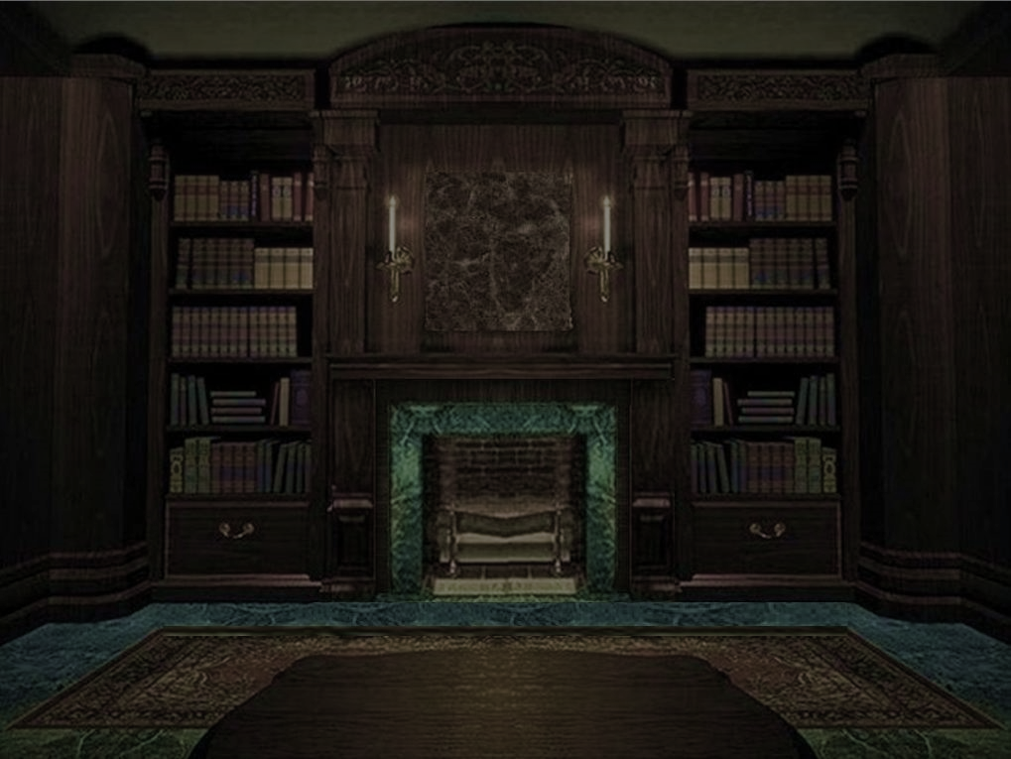








































JUKEBOX 1
JUKEBOX 2

